Slide 1
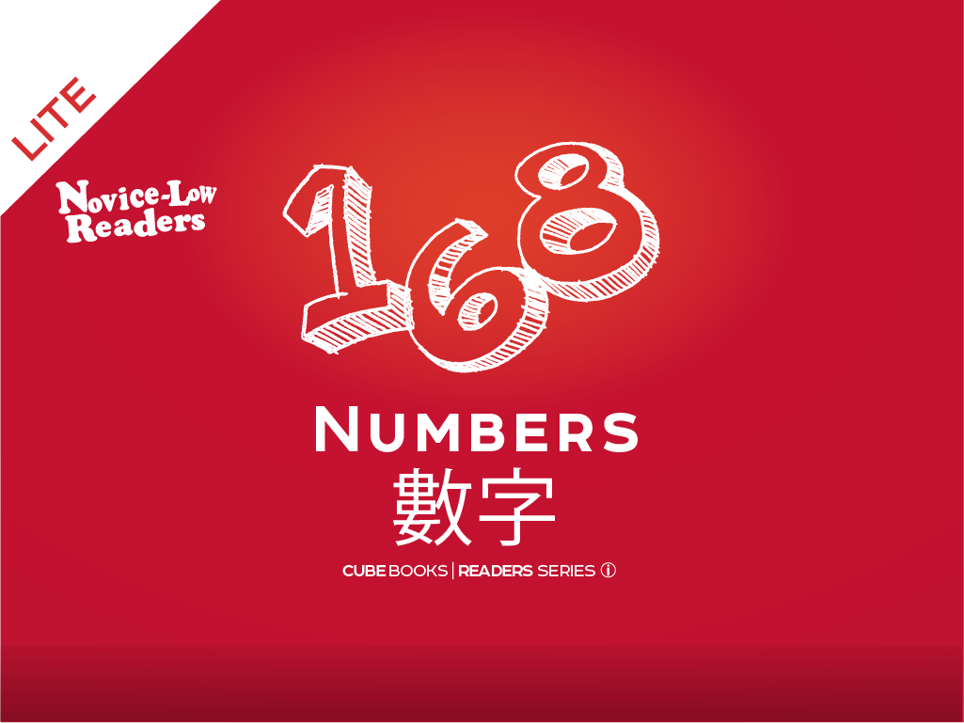

Slide 2

一
Notes:
one

Slide 3

二
Notes:
two

Slide 4

三
Notes:
three

Slide 5

四
Notes:
four

Slide 6

五
Notes:
five

Slide 7

六
Notes:
six

Slide 8

七
Notes:
seven

Slide 9

八
Notes:
eight

Slide 10

九
Notes:
nine

Slide 11

十
Notes:
ten

